Slide 1

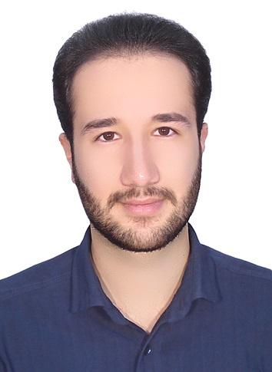


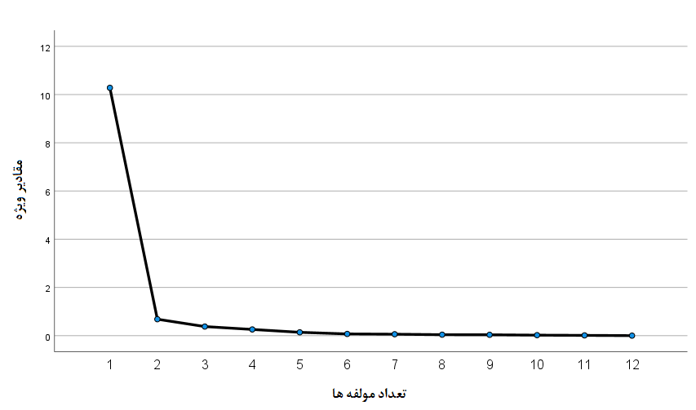

طراحی و اعتبارسنجی پرسشنامه سنجش نگرش، انس، ایمان و امید به زندگی مبتنی بر حکمت‌های نهج‌البلاغه در بیماران مسلمان مبتلا به سرطان
Code:1377
سید حسام‌الدین حسینی¹، شکوفه خادم²، محمدصادق ابوطالبی¹، محمدمهدی عزیزی³، کورش صابر³*
۱ کمیته تحقیقات دانشجویی، دانشکده پرستاری و مامایی، دانشگاه علوم پزشکی اصفهان
۲ دانشجوی کارشناسی ارشد پرستاری، دانشگاه آزاد اسلامی واحد اصفهان (خوراسگان)
۳ گروه فیزیک پزشکی، دانشکده پزشکی، دانشگاه علوم پزشکی اصفهان
مقدمه
یافته ها
نتیجه گیری
سرطان یکی از مهم‌ترین مشکلات سلامت عمومی جهان است و علاوه بر پیامدهای جسمی، با اضطراب، افسردگی، کاهش امید به زندگی و افت کیفیت زندگی همراه است. بسیاری از بیماران مسلمان برای آرامش و امید به آموزه‌های دینی پناه می‌برند و نهج‌البلاغه گنجینه‌ای از حکمت و معنویت است. هدف: طراحی و اعتبارسنجی پرسشنامه‌ای برای سنجش نگرش، انس، ایمان و امید به زندگی مبتنی بر حکمت‌های نهج‌البلاغه در بیماران مسلمان مبتلا به سرطان.
میانگین سن ۵۰٫۴۲ سال (انحراف معیار ۱۱٫۵۸)؛ ۵۳٪ زن و ۸۴٪ متأهل؛ شایع‌ترین سرطان‌ها: پستان (۲۸٪) و ریه (۲۶٪).
روایی: امتیاز تأثیر همه گویه‌ها ۴٫۹–۵٫۰ (تأیید کامل)؛ CVR بین ۰٫۸ و ۱ (حد ≥ ۰٫۶۲)؛ I-CVI برابر ۱٫۰. روایی سازه: KMO = ۰٫۸۵، بارتلت P<۰٫۰۰۱؛ سه بعد با ۹۴٫۵۴٪ واریانس؛ بار عاملی ۰٫۶۵ تا ۰٫۹۸.
این مطالعه برای نخستین بار ابزار ۱۲ گویه‌ای سنجش نگرش، انس، ایمان و امید به زندگی مبتنی بر حکمت‌های نهج‌البلاغه را در بیماران مسلمان مبتلا به سرطان طراحی کرد. روایی و پایایی آن بسیار مطلوب است و در مطالعات مرتبط با سلامت معنوی و امید بیماران قابل استفاده است. محدودیت: حجم نمونه اندک.
رفرنس ها
Saber K, et al. 2025. J Isfahan Med Sch
Mirzaei S, et al. 2020. J Res Health
Rahimian E, et al. 2013. Stud Islam Psychol
Lawshe CH. 1975. Pers Psychol
Siegel RL, et al. 2019. CA Cancer J Clin
روش ها
پرسشنامه ۱۲ گویه‌ای با سه بعد نگرش (گویه ۱–۴)، انس (۵–۸) و ایمان و امید (۹–۱۲)؛ آلفای کل ۰٫۹۸ و ICC برابر ۰٫۹۸.
مطالعه تحلیلی–مقطعی در سال ۱۴۰۴–۱۴۰۵ روی ۱۰۰ بیمار مبتلا به سرطان در بیمارستان سیدالشهدا اصفهان. گویه‌ها با مرور نظام‌مند و نظر خبرگان تدوین شد. روایی صوری (امتیاز تأثیر)، روایی محتوایی (CVR ≥ ۰٫۶۲ و I-CVI ≥ ۰٫۷۹)، روایی سازه (تحلیل عاملی اکتشافی، KMO، بارتلت) و پایایی (آلفای کرونباخ، آزمون–بازآزمون و ICC روی ۲۰ نفر) بررسی شد. تحلیل با SPSS 26 و AMOS.
(کد اخلاق: IR.MUI.NUREMA.REC.1404.151

